Slide 1


РАЗРАБОТКА ПРОГРАММНЫХ МОДУЛЕЙ «Разработка каталога SYNTHWAVE» 09.02.07.21.1.1.26
Работу выполнил:
обучающийся 21ИСС1 группы
Тюленев А. А.
Руководитель:
Филимонов А. Ю.
Пермь, 2023

Slide 2


Введение
Ностальгия по 1980-м не проходит уже несколько лет: кинематографисты возвращаются к стилистике эпохи со стабильной регулярностью, музыканты вдохновляются творчеством того времени. Во главе ностальгии уже более 20 лет стоит синтвей.

Slide 3

Проектирование
1.Разработка основной механики;
2. Логика программы;
3. Интерфейс пользователя;
4. Тестирование.

Slide 4
Предпроектный анализ
Windows Forms выбран для создания каталога SYNTHWAVE из-за удобства, гибкости и независимости от языка программирования. Технология .NET Framework обеспечивает управляемый код и легкость создания элементов управления для интерфейса.

Slide 5
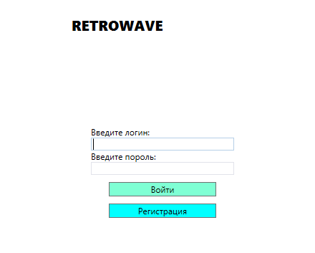
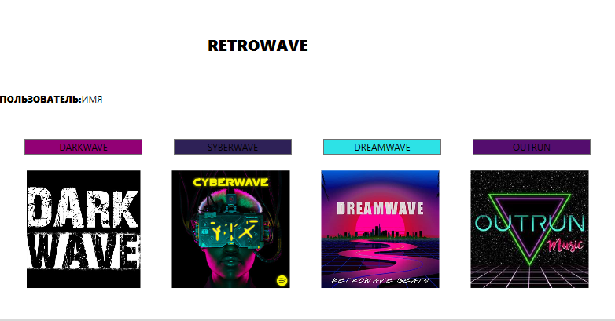
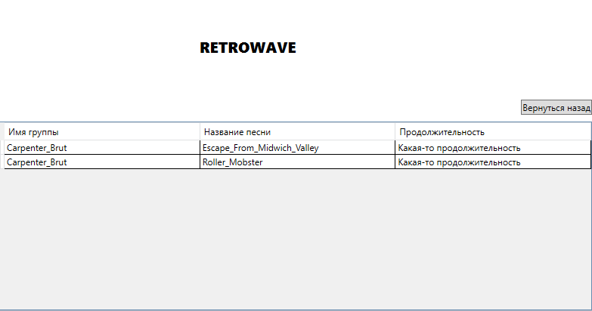
Разработка программного обеспечения

Slide 6
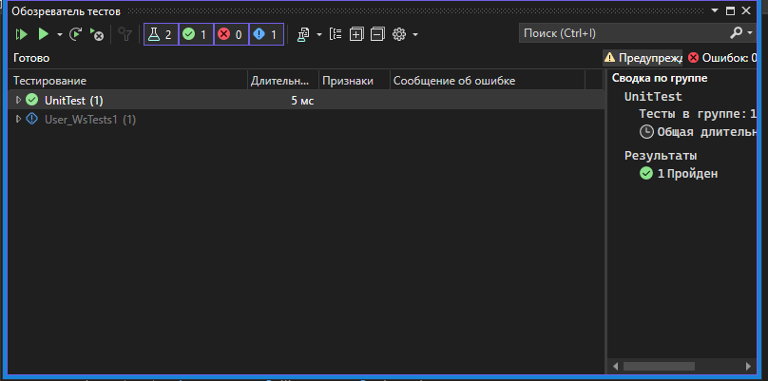
Unit тестирование

Slide 7
Демонстрация ресурса

Slide 8
Заключение
Каталог SYNTHWAVE позволит пользователям находить более предпочтительный жанр музыки и использовать их в повседневной и трудовой сфере .

Slide 9
Спасибо за внимание!

Slide 10
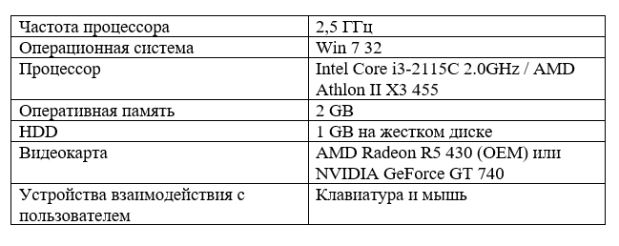
Рекомендуемые системные требования

Slide 11
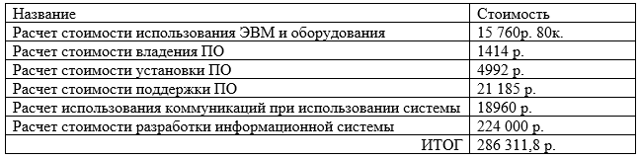
Оценка производственных затрат

